Slide 1
Toneel en drama in de hoge en late middeleeuwen: 1000- 1500
Liturgisch drama
Heiligenlevens en wonderen
Mirakelspel
Mysteriespel
Wagenspel
Passiespel

Slide 2
Einde west romeinse rijk : 400 na Chr.
Klassiek theater van de Romeinen : intellectueel
Komedie
Tragedie
De klassieke toneelstukken worden bewaard in de kloosters in de bibliotheken.
De kerk in de middeleeuwen wordt de plaats voor de eerste toneelstukken.
In de kerk is geen decor, de spelers gebruiken geen rekwisieten , er zijn alleen gebaren en handelingen.
Middeleeuws theater buiten de kerk heeft laag aanzien: artiesten reizen door het land en hebben een lage status
Theater buiten de kerk is volksvermaak

Slide 3
Liturgisch drama in de kerk ( 500- 1000 )
Waarom toneel in de de kerk ?
Het gewone volk kan niet lezen en schrijven en verstaat geen latijn.
Liturgische liederen zijn in het latijn ( Gregoriaans )
Liturgie/ eucharistie = de kerkdienst
Wanneer wordt het liturgisch drama opgevoerd ?
Pasen ( sterven, lijden en opstanding van Jezus ): de Paasmis
Kerstmis ( de geboorte van Jezus )
https://kerkcultuur11tm14eeuw.wordpress.com/liturgisch-drama/paastrope/
De tekst uit de bijbel met het paasverhaal wordt aangevuld met toneelspel: plechtige, symbolische handelingen
Functie van toneelspel: uitleg van het bijbel verhaal
Plaats in de kerk van het toneelspel: middenschip en zijbeuken van de kerk: je kunt verschillende locaties bedenken met verschillende decors
https://kerkcultuur11tm14eeuw.wordpress.com/geloof-overtuigingen-en-rituelen/de-eucharistie/
https://kerkcultuur11tm14eeuw.wordpress.com/liturgisch-drama/

Slide 4
Enscenering en uitvoering: samenvatting
(De eredienst bevatte al veel spelachtige elementen, waardoor de overgang naar het liturgisch drama eigenlijk niet zo verwonderlijk was. De voltrekkers van de eredienst droegen liturgische gewaden zoals een kazuifel (mouwloos opperkleed), dalmatiek (priesteroverkleed) of koorkap (wijd gewaad).
Er werd gebruik gemaakt van wierookvaten, altaar dwalen, e.d. Ook gebaren zoals kniebuigingen, het heffen van de handen, zwaaien met wierookvaten en het presenteren van liturgische attributen werden veelvuldig gebruikt. Veel van deze dingen werden in het drama overgenomen.
De vertolkers van het drama verplaatsten zich van de ene locatie naar de anderen. Ze schreden bijvoorbeeld naar het altaar toe of er vandaan, keerden zich naar het kruisbeeld (op het altaar) of tot de leider van de eredienst, bisschop of abt. Alle gebaren hadden een symbolische betekenis. Een houding van aanbidding, of een uitbeelding van de heilswerkzaamheid van God. Dit worden ook wel sacramenten genoemd. (Denk aan de Doop, de viering van het Heilig Avondmaal of het Huwelijk. Ook dit zijn verbeeldingen van de manier waarop God genade geeft aan de mensen.)

Slide 5
Filmfragment: 12 minuten: Samenvatting drama middeleeuwen belangrijk voor de toets
https://www.youtube.com/watch?v=YLs8tCL4vi0

Slide 6
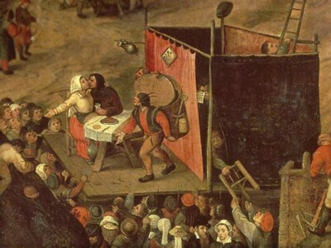
In de stad York: Mysteriespel : opgevoerd in 2010
https://www.youtube.com/watch?v=8nyFLOlEupM

Slide 7
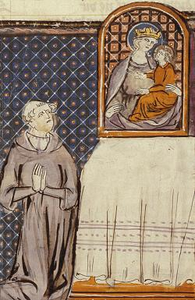
Heiligenlevens en wonderen
Een heel bekend verhaal, dat overal in Europa verteld werd, gaat over de vrome priester Theophilus. Als hij onrechtvaardig behandeld is en wordt ontslagen, verkoopt hij zijn ziel aan de duivel. Theophilus krijgt grote macht. Maar na lange tijd heeft hij enorm veel spijt en richt hij zich tot Maria. Hij smeekt om van de duivel verlost te worden. Maria legt hem nu een zware straf op en nadat hij jarenlang boete heeft gedaan, is hij vrij van de duivel en sterft hij in vrede. Eind goed, al goed. De boodschap is dat iedereen zich aan God of Maria moet toevertrouwen.
Theodolphilus bidt bij het altaar van Maria om verlost
te worden van de duivel
Notes:
Een heel bekend verhaal, dat overal in Europa verteld werd, gaat over de vrome priester Theophilus. Als hij onrechtvaardig behandeld is en wordt ontslagen, verkoopt hij zijn ziel aan de duivel. Theophilus krijgt grote macht. Maar na lange tijd heeft hij enorm veel spijt en richt hij zich tot Maria. Hij smeekt om van de duivel verlost te worden. Maria legt hem nu een zware straf op en nadat hij jarenlang boete heeft gedaan, is hij vrij van de duivel en sterft hij in vrede. Eind goed, al goed. De boodschap is dat iedereen zich aan God of Maria moet toevertrouwen.

Slide 8
Mysteriespel en wagenspel
Verhalen uit het oude en nieuwe testament.
Begint met Adam en Eva in het Paradijs, verhalen van het leven van Jezus met als einde het Laatste oordeel.
Vaak is de opvoering op een wagen die door de stad verplaatst kan worden.
In een mysteriespel speelt de Duivel vaak een belangrijke rol.

Slide 9
Extra informatie:
https://kerkcultuur11tm14eeuw.wordpress.com/kruistochten/de-eerste-kruistocht/
https://kerkcultuur11tm14eeuw.wordpress.com/geloof-overtuigingen-en-rituelen/laatste-oordeel/

